Slide 1


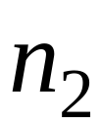

光反射与折射时的偏振
空气
入射面 入射光线和法线所成的平面 .
玻璃
反射光 部分偏振光，垂直于入射面的振动大于平行于入射面的振动 .

Slide 2
折射光 部分偏振光，平行于入射面的振动大于垂直于入射面的振动 .
理论和实验证明：反射光的偏振化程度与入射角有关 .

Slide 3

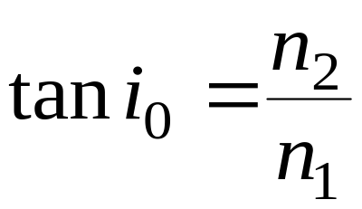
布儒斯特定律
（1812年）
空气
当 时，
玻璃
反射光为完全偏振光，且振动面垂直入射面，折射光为部分偏振光．

Slide 4
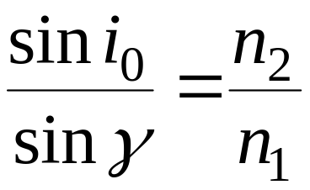
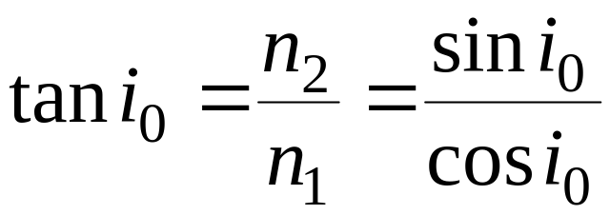
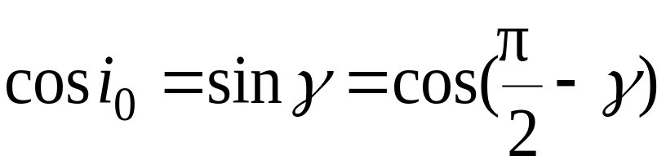
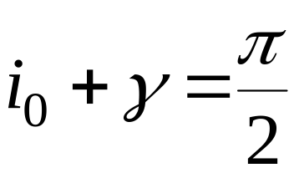
(1)反射光和折射光互相垂直 .
讨论

Slide 5



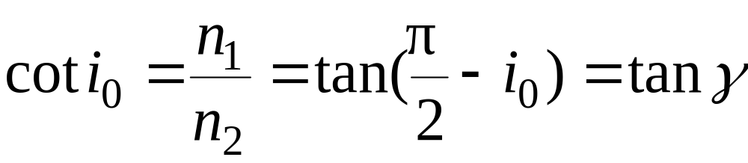
玻璃
玻璃
(2)根据光的可逆性，当入射光以 角从 介质入射于界面时，此 角即为布儒斯特角 .

Slide 6

注意
对于一般的光学玻璃 , 反射光的强度约占入射光强度的7.5% , 大部分光将透过玻璃.
利用玻璃片堆产生线偏振光

Slide 7


讨论
讨论光线的反射和折射(起偏角 )

Slide 8
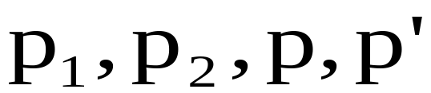








讨论 如图的装置 为偏振片，问下列四种情况，屏上有无干涉条纹？

Slide 9
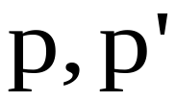
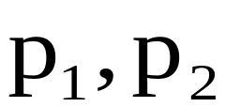
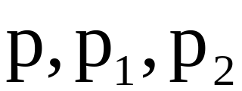
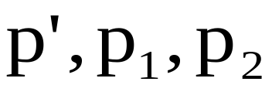
(1)去掉 保留
无（两振动互相垂直）
(2)去掉 保留
无（两振动互相垂直）
(3)去掉 保留
无（无恒定相位差）
(4) 都保留
有

Slide 10


例 一自然光自空气射向一块平板玻璃，入射角为布儒斯特角 ,问 在界面 2 的反射光是什么光？
空气
1
玻璃
2

Slide 11

注意：一次起偏垂直入射面的振动仅很小部分被反射（约15%）所以反射偏振光很弱 .一般应用玻璃片堆产生偏振光.
空气
1
玻璃
2
END

